Slide 1


Звук [Р]
в стечениях
Что в сугробе?
автоматизация в предложениях

Slide 2





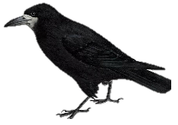
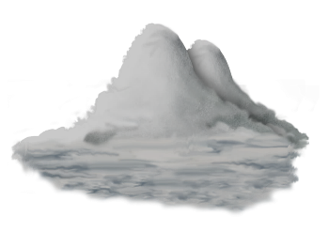



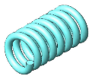


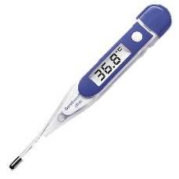

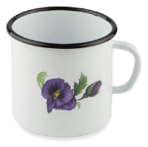

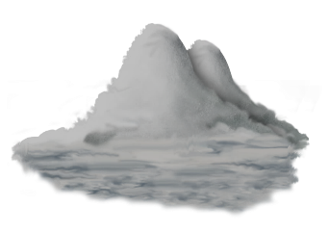


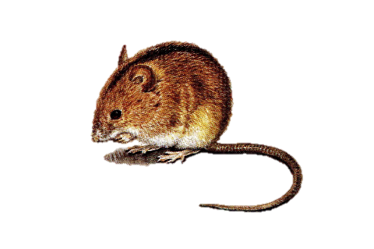


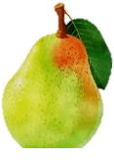


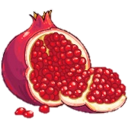

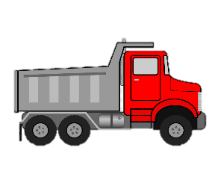

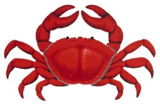


В сугробе/за сугробом/под сугробом..
Клик на сугроб
РЕЧ. материал
Краб
Крот
Кружка
Краски
Крыша
Фрукты
Пружина
Гранат
Груша
Грызун
Градусник
Грузовик
Грач
Виноград
Пружины
Игрушки
Огрызок

Slide 3
Молодец!

